Slide 1
聊一聊SpringMVC原理？

Slide 2
目 录
CONTENTS
01 Web基础
02 传统MVC与SpringMVC
03 SpringMVC底层原理

Slide 3
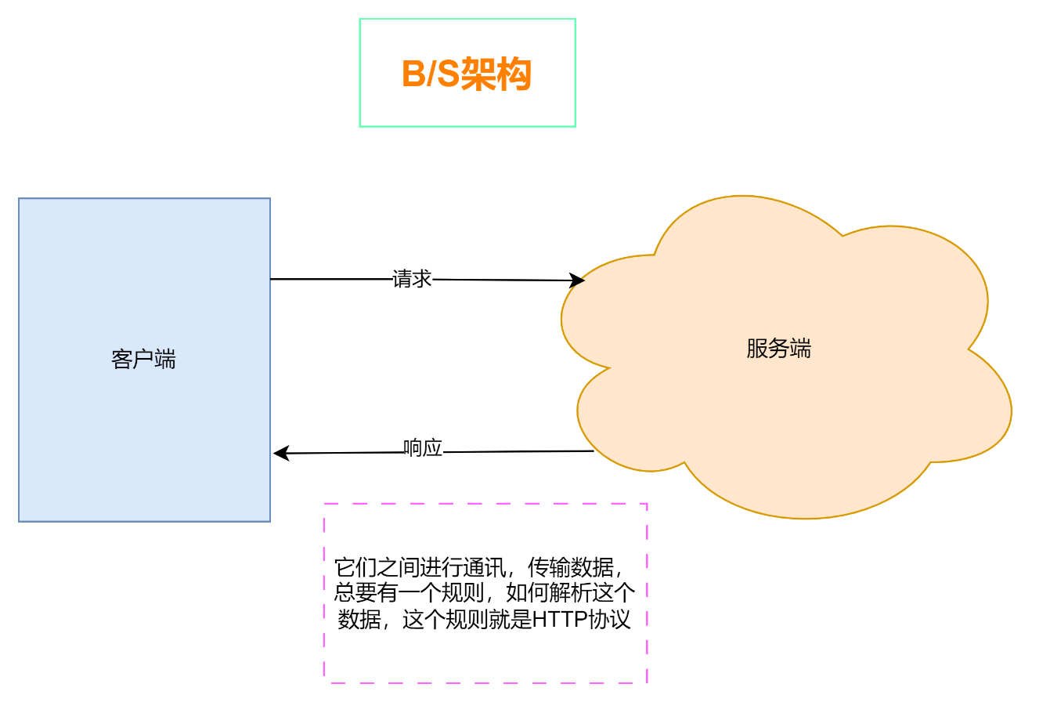
Web基础
HTTP协议的特点：
无状态
无连接

Slide 4
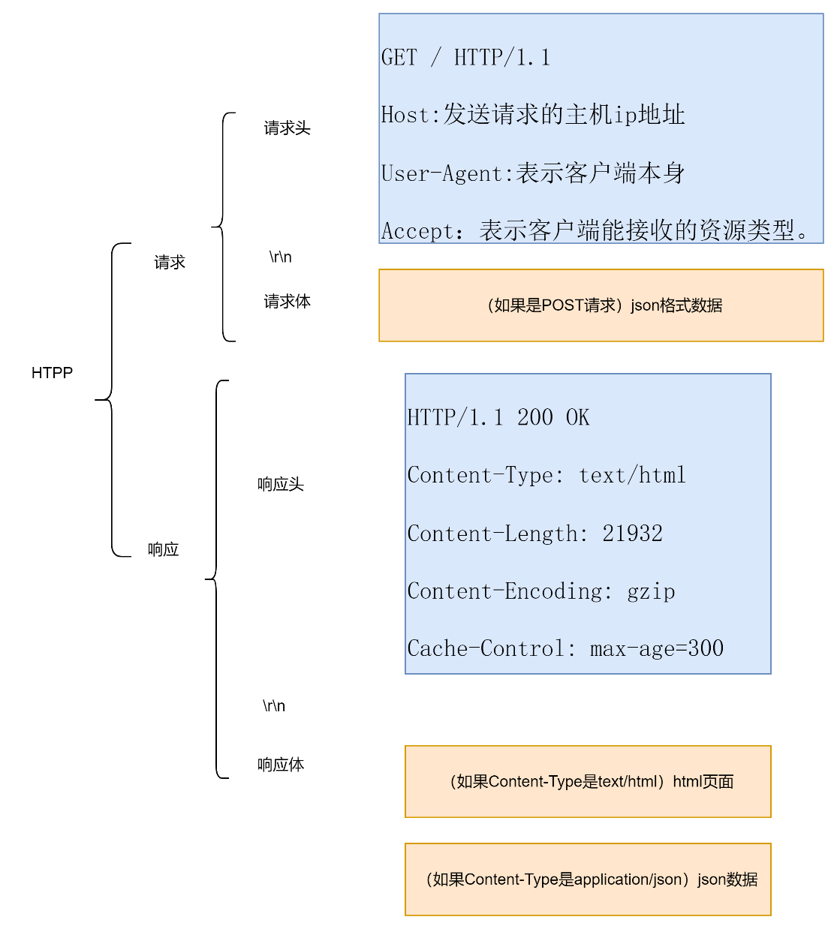
Web基础
大类型 | 小类型
text | html, plain, css, …
image | jpeg, png, gif, …
… | …

Slide 5
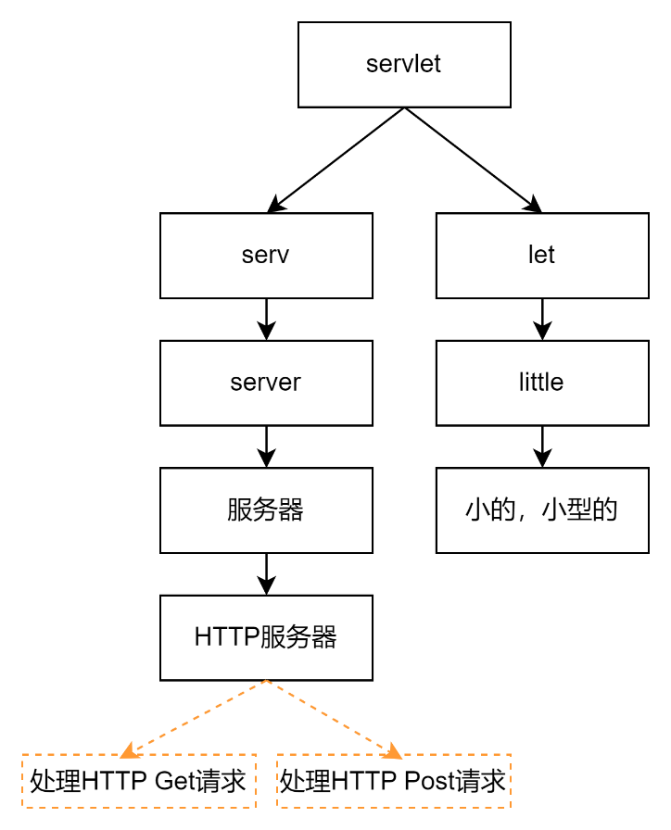
Web基础
什么是Servlet？
一个Servlet是一个小型的HTTP服务器，可以处理HTTP GET和POST请求
Servlet类都要继承HttpServlet 类，并重写doGet和doPost方法
Servlet必须放到web容器中运行

Slide 6
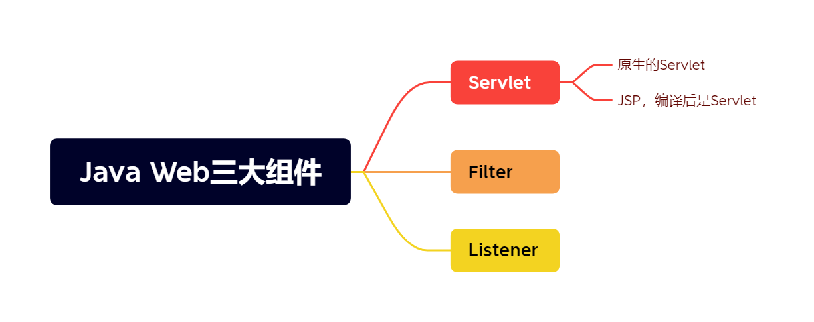
Web基础
就是一个普通的Java类，监听一个Java对象的生命周期以及行为，不在Web语境下也可以实现。
只是被监听的Java对象很特殊，所以放进了三大组件

Slide 7
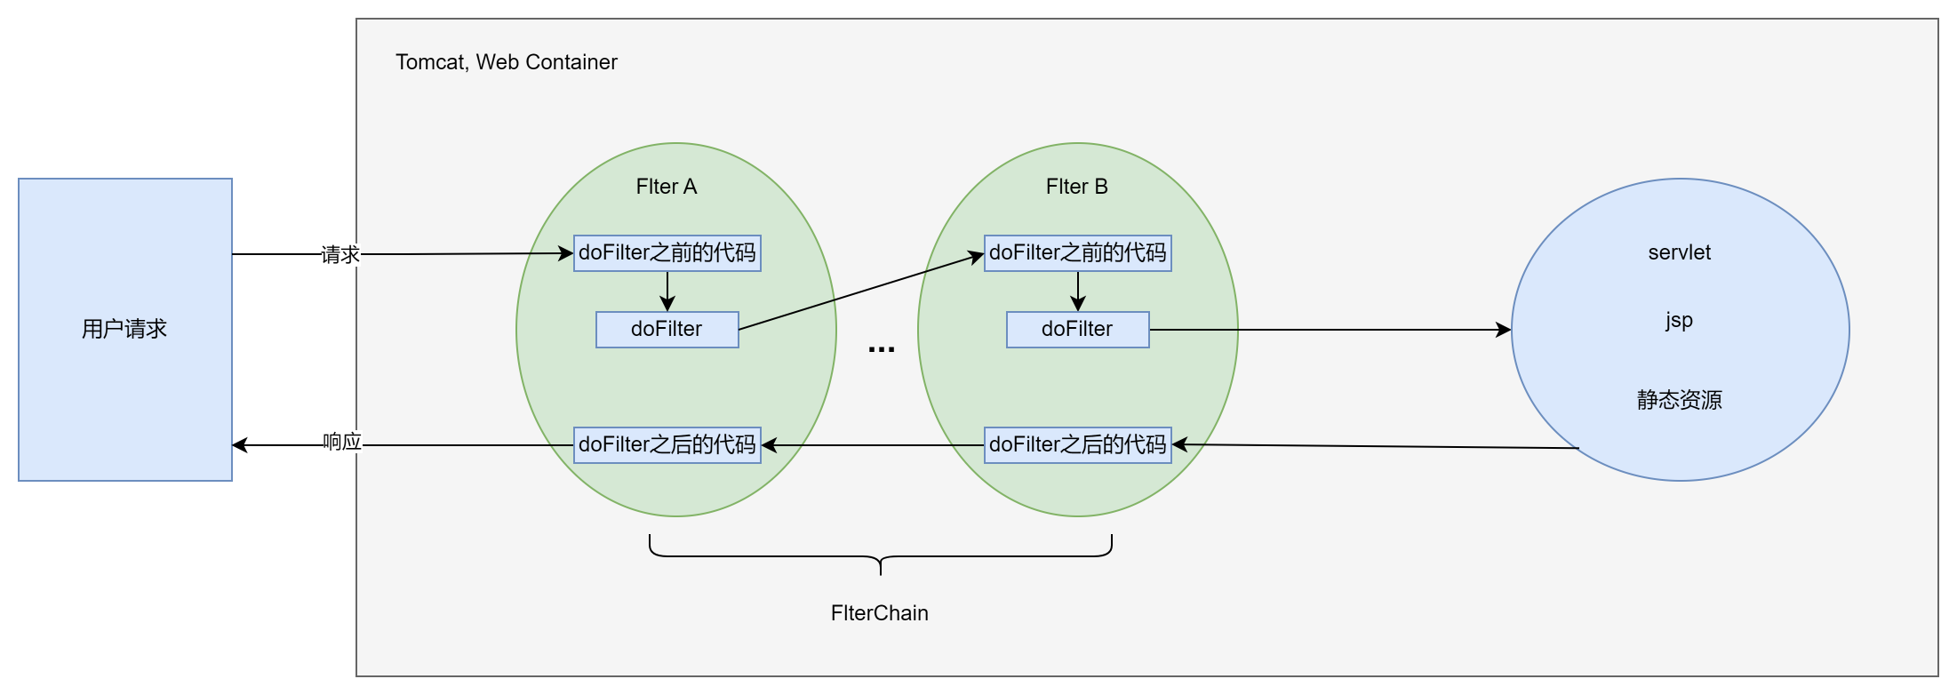
Web基础

